Slide 1
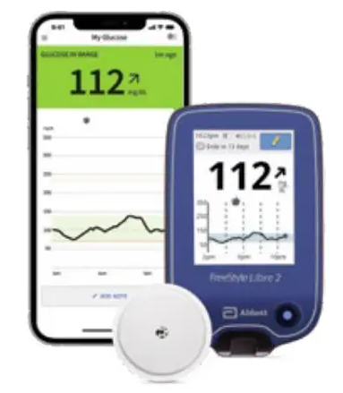
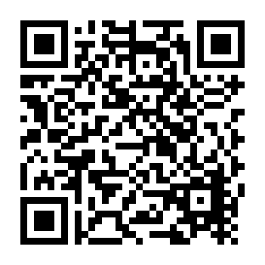

選定療養についてのお知らせ
当院は、間歇スキャン式持続血糖測定器「FreeStyleリブレ2」
のお取り扱いがございます。
ご検討される患者様は、医師または院内スタッフまでお声掛けください。
医療機器名：FreeStyle リブレ２
療養の内容：より詳細な血糖管理
費用：
  測定器（Reader）：7,798円（税込）
  スマートフォンアプリ「リブレLink」：フリーダウンロード
  ※センサーの測定器としてご自身のスマートフォンをお使いいただけます
  センサー/１枚： 6,250円（税込）
【特徴】
小型のセンサーを上腕に装着し、スキャンするだけの簡単な操作です
FreeStyleリブレLinkは、スキャン不要でリアルタイムにグルコースデータを入手できます
低、高グルコースアラートも搭載され、生活に気づきを与えてくれます
血糖値のトレンドが把握でき、血糖変動がわかりやすく表示されます
１つのセンサーで最長14日間の装着が可能となっています
お風呂や水泳・運動など、日常生活を通常通り過ごして頂く事ができます
医療法人宏和会
あさいクリニック
スマートフォンアプリ「リブレLink」の詳細は
こちらのQRコードを読み取ってください。
対応機種、OSを確認後ダウンロードください。
2024.9.1

